Slide 1
리액트 라우팅

Slide 2
제로초 블로그를 보고 라우트의 효과를 알아보자.

Slide 3
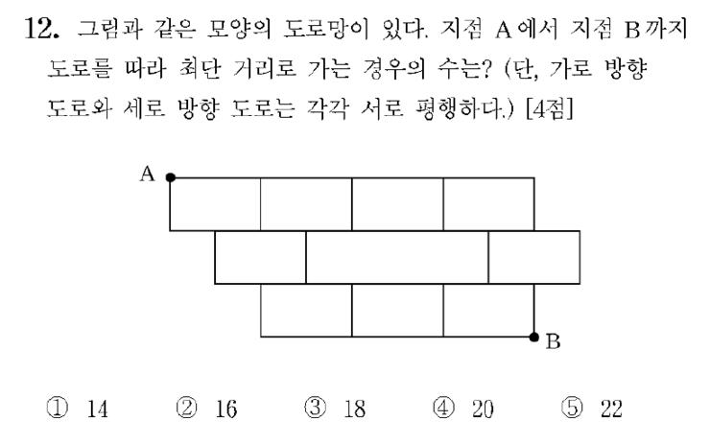
라우팅
라우팅은 어떤 네트워크 안에서 데이터를 보낼 최적의 경로를 선택하는 과정

Slide 4
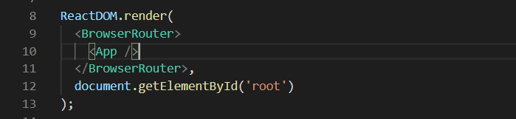

Slide 5
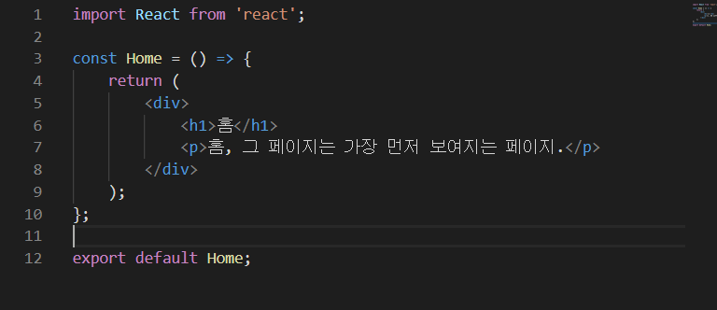
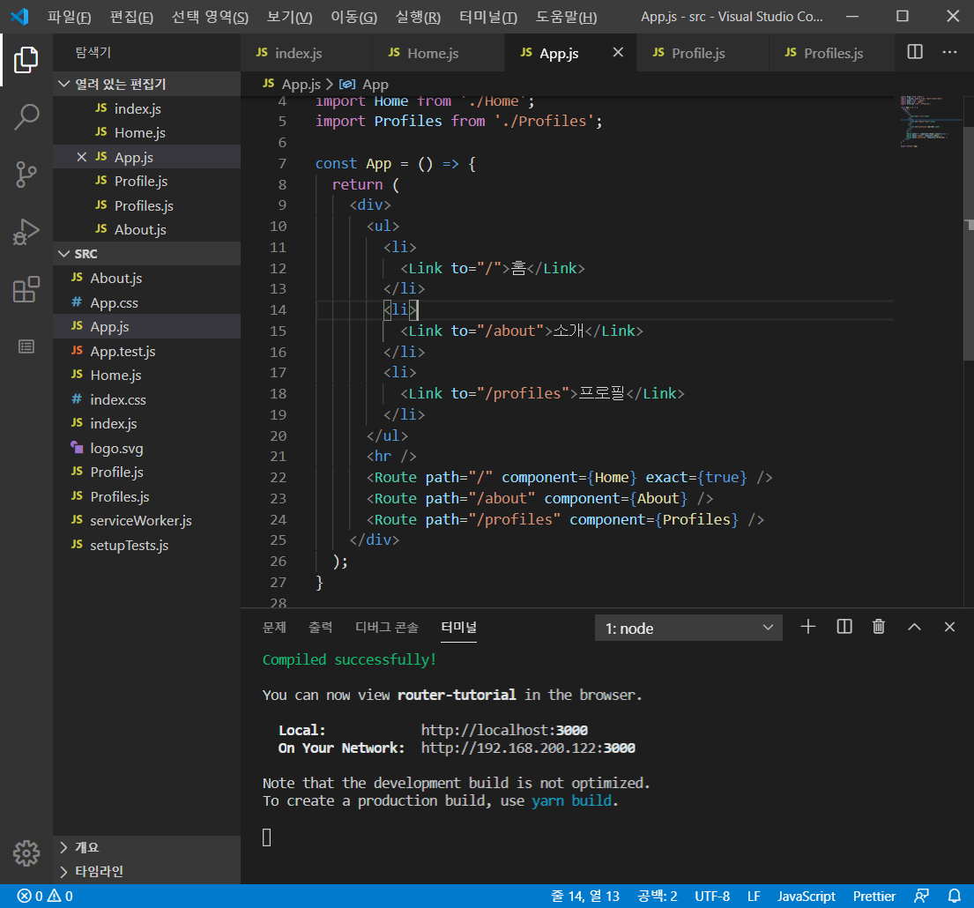
Route

Slide 6
Link

Slide 7
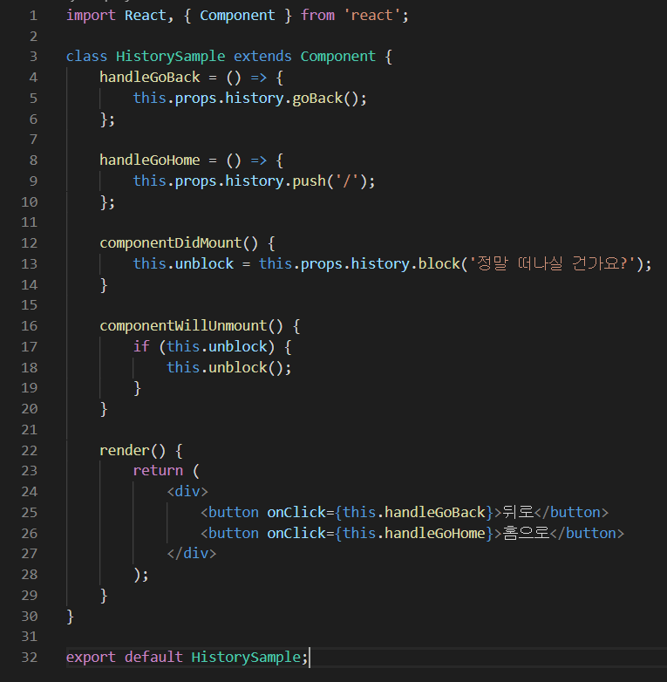
history

Slide 8
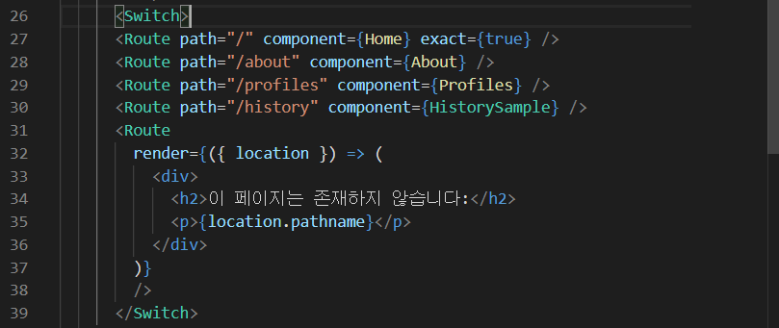
Switch

Slide 9
감사합니다

